Slide 1
DIETE VEGETARIANE E VEGANE DOPO CHIRURGIA: RISCHIO NUTRIZIONALE
DOTT.SSA CHIARA NUGLIO
Dietista uos NUTRIZIONE CLINICA
FONDAZIONE POLICLINICO universitario CAMPUS BIO-MEDICO DI ROMA

Slide 2
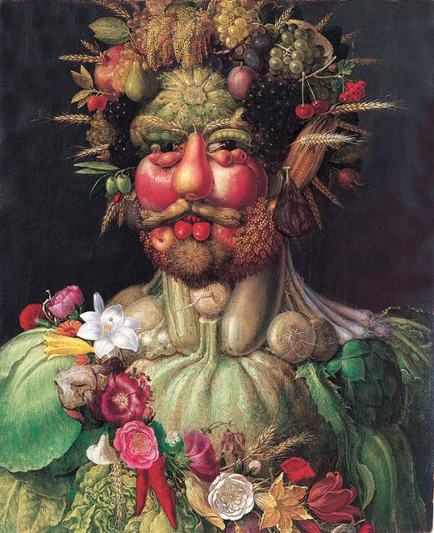
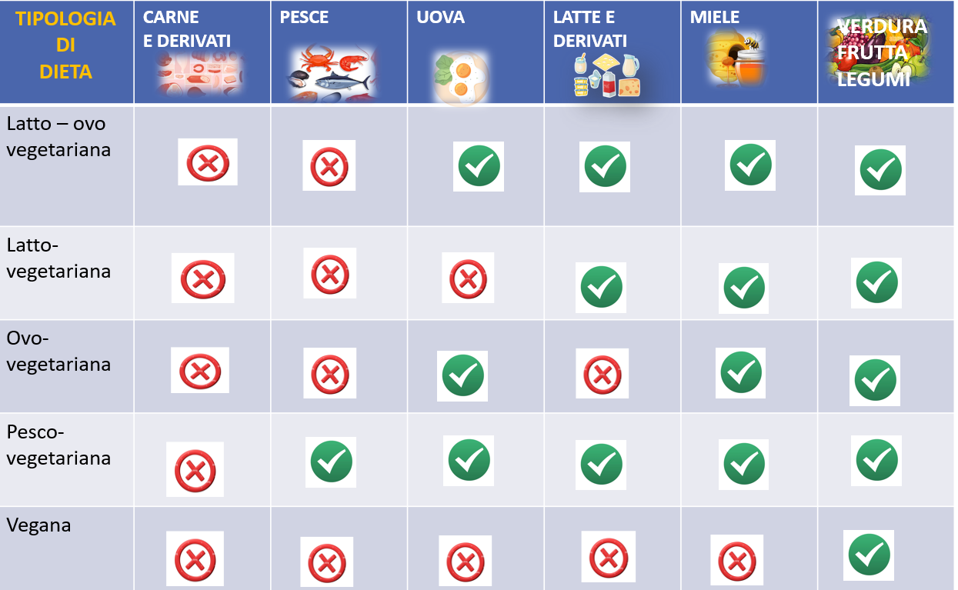
Diete vegetariane e vegane
Motivazioni
Ambientali
Etiche
Religiose
Salutistiche

Slide 3

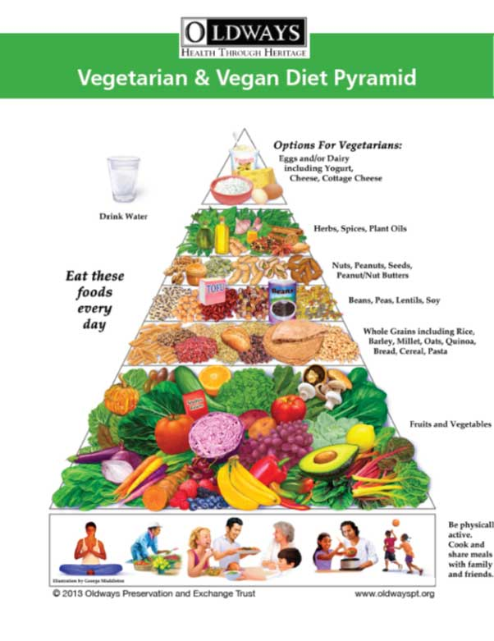
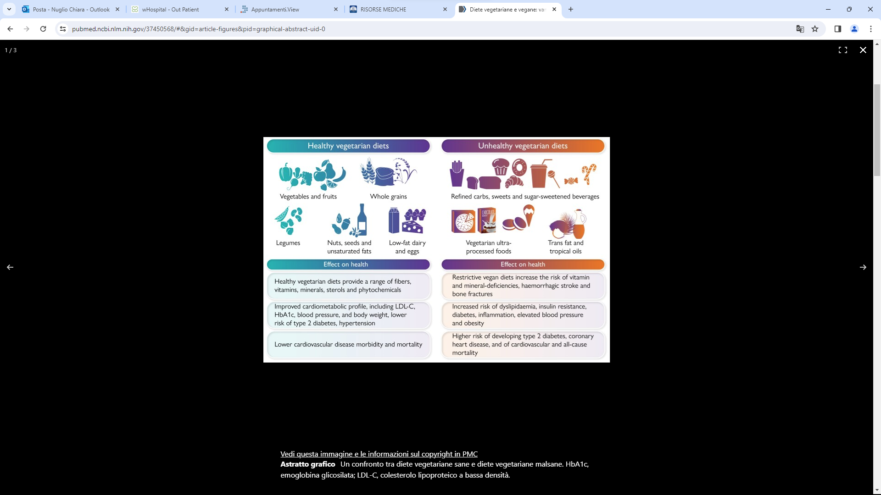

Teoria vs realtà
Vegetarian and vegan diets: benefits and drawbacks
Tian Wang ¹ ², Andrius Masedunskas ¹ ², Walter C Willett ³, Luigi Fontana ¹ ² ⁴ ⁵

Slide 4

Possibili carenze
vegetariani-vegani
vs
onnivori
Proteica
Grassi e acidi grassi omega-3
Vitamina B12
Vitamina D
Calcio
Ferro
Zinco

Slide 5
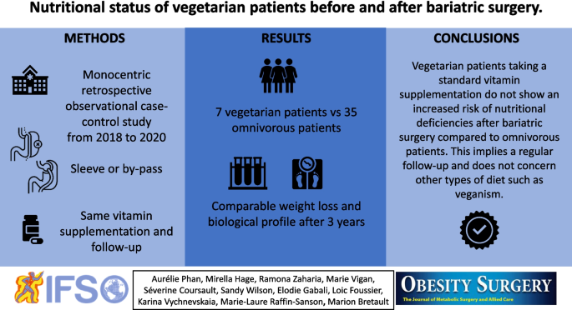
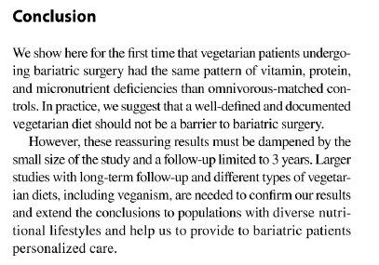

Slide 6
counselling
Relazione che punta a superare una delle maggiori difficoltà che le persone riscontrano quando si trovano di fronte ad un cambiamento del proprio stile alimentare: conservare nel tempo i risultati raggiunti.
Fornire al paziente un supporto professionale e tecnico sulla qualità e quantità e la frequenza di assunzione di alimenti da consumare al fine di migliorare l’aderenza alla prescrizione dietetica
Importanza nel cambiamento nel pre e post- operatorio

Slide 7
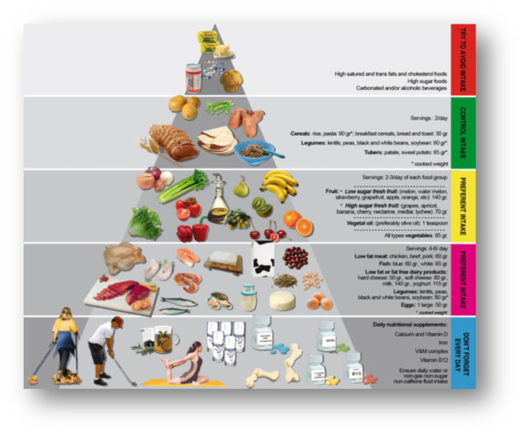
possibile intervento nutrizionale
DIETA LIQUIDA:
Tolleranza individuale
Quantità- timing pasti -frequenze.
Modalità assunzione- preparazione alimenti
DIETA SOLIDA
Tolleranza individuale
Quantità- timing pasti - frequenze.
Modalità assunzione- preparazione alimenti
DIETA SEMILIQUIDA-SEMISOLIDA
Tolleranza individuale
Quantità- timing pasti - frequenze.
Modalità assunzione- preparazione alimenti

Slide 8
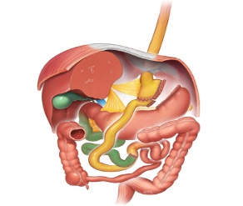
CASO CLINICO
PRE INTERVENTO | POST-INTERVENTO 3-6-12mesi
VALUTAZIONE NUTRIZIONALE Pz vegetariana, iperfagica, preparazioni elaborate, junk food e alimenti per vegetariani processati. Mai assunti multivitaminici | A 3 mesi: Dieta post operatoria e di prosecuzione. Multivitaminico + ONS
COMORBIDITA’ Diabete2, MRGE, ernia jatale, connettivite, tiroidite Hashimoto Carenza di FE- VIT B12 | A 6 mesi: Comparsa scarsa tolleranza all’assunzione di uova ( prevalenza di lattici e legumi). Counselling nutrizionale Aggiunta di supplemento proteico modulare + multivitaminico
OTTIMIZZAZIONE Prescrizione di supplementazione di Fe e B12 per almeno 2 mesi pre-intervento. Counselling- Dieta equilibrata pre-intervento volta al miglioramento della qualità delle scelte. | A 12 MESI Peso 75 kg Normalizzati i valori di Fe E B12e proteine Rafforzato il counselling nutrizionale
Donna
38 anni
Vegetariana ( etica)
Altezza: 168cm
Peso:110kg
BMI = 38,9
BPG
Notes:
VALUTAZIONE DELLO STATO NUTRIZIONALE, perché SPESSO

Slide 9
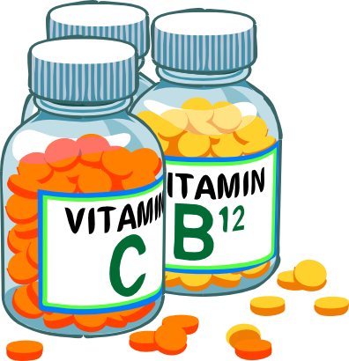

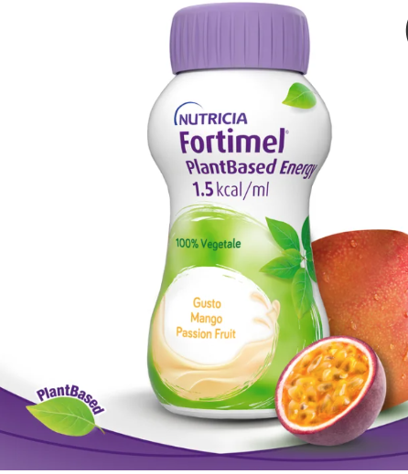
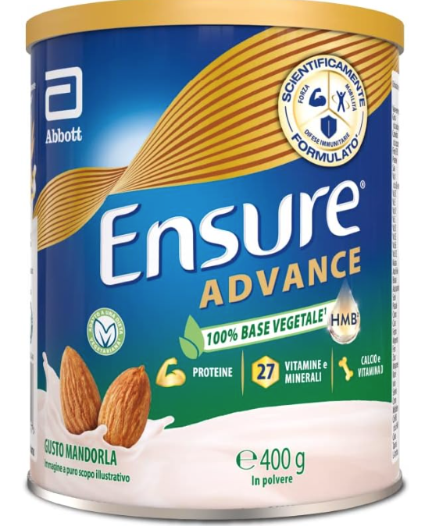
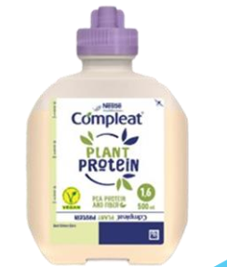
supplementAZIONE
INFORMARE IL PAZIENTE SULL’AZIONE DI MULTIVITAMINICI E SUPPLEMENTI
MULTIVITAMINICI
SUPPLEMENTI COMPLETI ORALI
PRIVI DI PROTEINE DI ORIGINE ANIMALI
NUTRIZIONE ENTERALE PRIVA DI PROTEINE DI ORIGINE ANIMALI
D

Slide 10
Grazie

